Slide 1
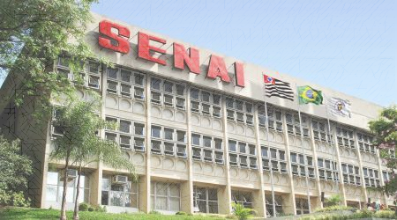
Levantamento de Requisitos
Prof. Fernanda Fretes

Slide 2
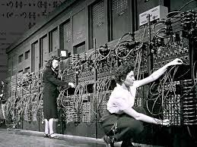

Levantamento de Requisitos
Viagem no tempo
Nos primórdios, década de 50 até a década de 80, as únicas pessoas que manipulavam a informática eram Engenheiros, Físicos, Matemáticos, e qualquer outro profissional ligado a Exatas, que tinham muito conhecimento.

Slide 3

Levantamento de Requisitos
Viagem no tempo
O tempo foi passando...
E começaram a aceitar linguagens programação.
1957 –Criação da Linguagem de Programação Fortran 
1958 –Criação da Linguagem de Programação Algol
1964 –Criação da Linguagem de Programação Basic
1967 –Ole – Johan Dhale KristenNygaard desenvolvem a linguagem Simula-67, com vários conceitos que posteriormente seriam base para a Orientação a Objetos: classes, objetos,funções virtuais, garbage collection,...

Slide 4

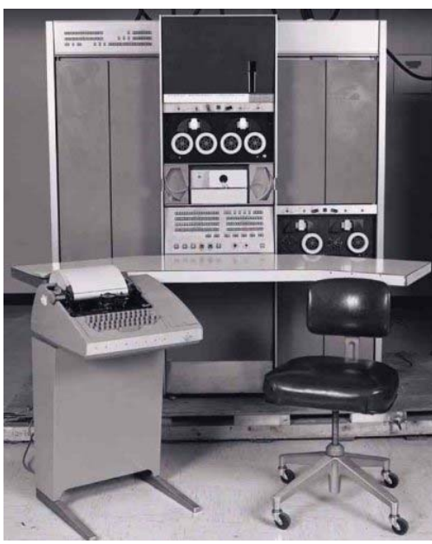
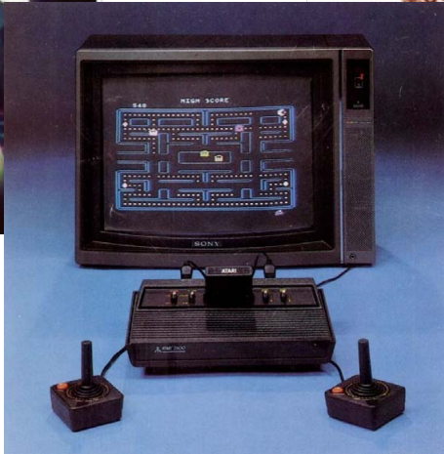
Levantamento de Requisitos
Viagem no tempo

Slide 5

Levantamento de Requisitos
Viagem no tempo
Na década de 70, houve uma crise horrenda para os programadores da época.
Antes desta crise, todos os Softwares eram feitos de forma artesanal, um único programador era responsável por todo o desenvolvimento, e por isso passavam por vários transtornos.

Slide 6
Levantamento de Requisitos
Crise do Software
Pouco tempo para coletar dados;
Não cumprimento de prazos;
Problemas de custos inesperados relacionados a
correção de erros e adaptação do código;
Código /documentação ilegível ou inexistente;
Comunicação durante o desenvolvimento muito
fraca;
Falta de testes complexos;
Insatisfação de usuários;

Slide 7
Levantamento de Requisitos
Crise do Software
Pouco tempo para coletar dados;
Não cumprimento de prazos;
Problemas de custos inesperados relacionados a
correção de erros e adaptação do código;
Código /documentação ilegível ou inexistente;
Comunicação durante o desenvolvimento muito
fraca;
Falta de testes complexos;
Insatisfação de usuários;

Slide 8

Levantamento de Requisitos
O que é Análise?
Análise é o estudo de um problema, antes da tomada de qualquer ação.;
No domínio específico do desenvolvimento de sistemas de computadores, corresponde ao estudo de determinada área de negócio ou aplicação, usualmente levando à especificação de um novo sistema.

Slide 9

Levantamento de Requisitos
O que é um projeto?
É um esforço TEMPORÁRIO para criar um produto, serviço ou resultado ÚNICO/ EXCLUSIVO .

Slide 10

Levantamento de Requisitos
O que é um projeto?
Deve se ter um início e um fim.
O fim é alcançado quando: Os objetivos são atingidos;
Quando fica claro que eles não serão atingidos;
A necessidade que originou o projeto não existe mais.

Slide 11

Levantamento de Requisitos
O que é um projeto?
Algo que nunca havia sido feito (consideradas todas as suas características);
A presença de elementos repetitivos não muda o caráter único;
Produto, serviço ou resultado pode ser único mesmo que pertença a uma categoria maior

Slide 12
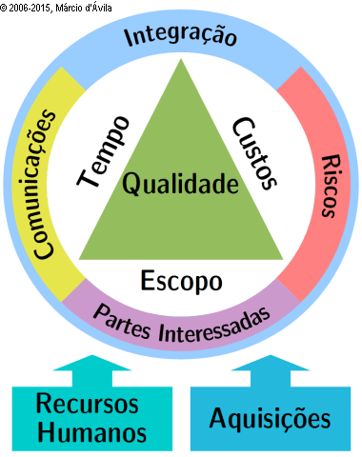
Levantamento de Requisitos
Gerenciamento de projeto?

Slide 13

Levantamento de Requisitos
Etapas de um projeto?
Identificação das necessidades;
Estabelecimento de objetivos claros e alcançáveis;
Balanceamento das demandas conflitantes de qualidade, escopo, tempo e custo;
Adaptação das especificações, dos planos e da abordagem às diferentes preocupações e expectativas das diversas partes interessadas.

Slide 14

Levantamento de Requisitos
Etapas de um projeto?
Fatores para obter sucesso para um projeto:
Atendimento dos Requisitos Técnicos e Funcionais;
Cumprimento do Orçamento;
Cumprimento do Cronograma;
Satisfação dos Interessados;
Benefícios para o patrocinador.

Slide 15
Levantamento de Requisitos
Mas será que é fácil entender as necessidades dos clientes?
https://www.youtube.com/watch?v=6-9nWt04oSI&t=35s

Slide 16
Levantamento de Requisitos
Mas será que é fácil entender as necessidades dos clientes?
Jorge e Ana são profissionais que trabalham na cidade de São Paulo. Mas depois do nascimento do seu segundo filho, pensam em mudar de cidade para uma melhora no quadro da saúde de respiratória dele. Estão pensando em Jundiaí.
Para dar sequência a esse plano eles contrataram a empresa onde você trabalha, para que os ajude com o projeto.

Slide 17
Levantamento de Requisitos
Eles precisam adquirir o terreno até o início das obras em um condomínio fechado. Esse terreno deve comportar uma casa de 150 m2 com 3 quartos, piscina, um campo de futebol/vôlei pequeno e uma churrasqueira. O valor estimado para a construção do empreendimento é de R$ 350.000,00 e eles dispõe de 250.000,00 no momento. A obra deve ter duração máxima de 18 meses e, ao final, o casal deseja realizar uma festa de inauguração. A casa deverá ter 2 andares com quartos no andar superior e coberta com laje e telha colonial; Os quartos da casa terão: 4x5 e 2 com 3x4; a casa deve ser pintada interna e externamente com tinta de primeira linha e entregue com piso de 1ª colocado, e com janelas e portas de madeira; A piscina terá aquecimento e medirá10x25x1,5 e deve ser de Fibra marca “Bom Demais”; O campo de futebol deverá ser gramado com 12x6m de dimensões; A casa deverá estar pronta antes dos demais itens no prazo de 12 meses a contar da aprovação do projeto.

Slide 18
Levantamento de Requisitos
Tem todos os itens da casa nesse escopo?
Está faltando algum detalhe?
Banheiros?
Garagem ?
Lavanderia?
Escritório?
Cozinha?
Sala?

Slide 19

Levantamento de Requisitos
Etapas para iniciar um Projeto
Três atividades essenciais a ser executadas no início do desenvolvimento.
Extração de requisitos: atividade complexa, que se baseia na comunicação entre desenvolvedores e usuários, visando a obtenção das características do produto a ser desenvolvido.
Representação adequada dos requisitos: abstrações são utilizadas para representar as diferentes propriedades do sistema através de notações formais ou semiformais.
Planejamento do projeto: visa controlar as várias atividades do projeto

Slide 20
Levantamento de Requisitos
Extração de requisitos
Processo de transformação das ideias que estão na mente dos usuários (a entrada) em um documento formal (a saída, denominada, documento de especificação de requisitos, que descreve o que o produto deve fazer, sem descrever como deve ser feito).

Slide 21
Levantamento de Requisitos
Extração de requisitos
Especificação dos requisitos: representação dos requisitos em uma ou mais formas (linguagem natural, linguagem semiformal ou formal, representações simbólicas ou gráficas)
Validação dos requisitos: verificação dos requisitos visando determinar se estão completos e condizentes com as necessidades e desejos do usuário

Slide 22
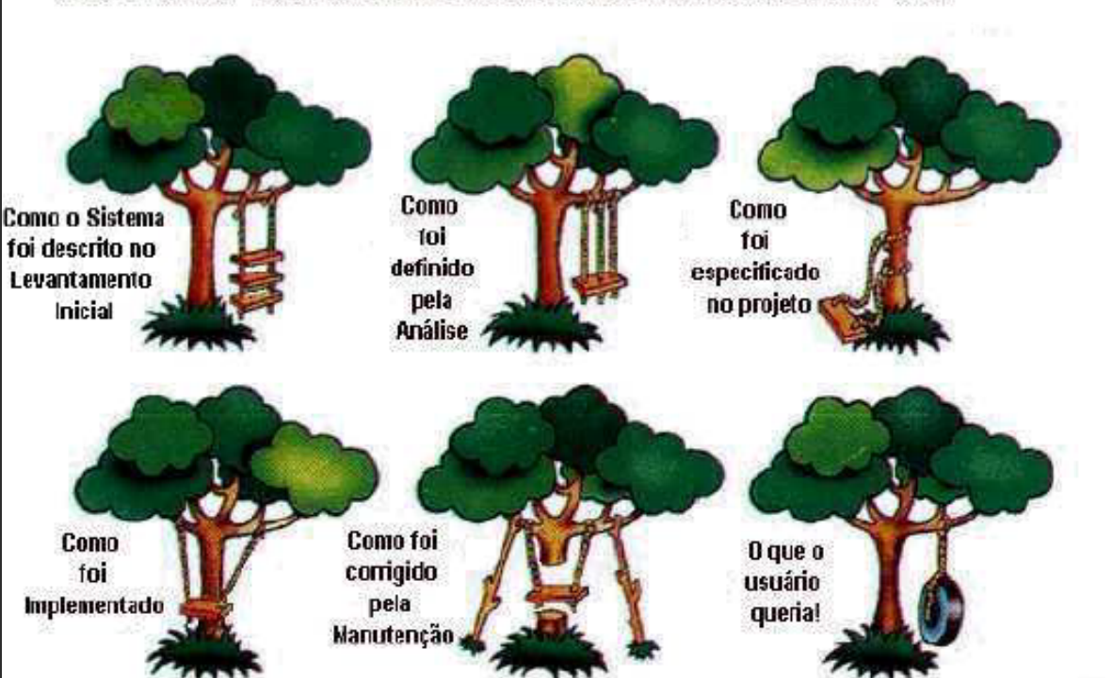
Levantamento de Requisitos
Mas o que é esse tal de requisitos?

Slide 23
Levantamento de Requisitos
Mas o que é esse tal de requisitos?
Estabelecer concordância entre desenvolvedores e clientes, sobre o que deverá ser feito;
Oferecer aos desenvolvedores uma compreensão melhor dos requisitos do sistema;
Planejar o desenvolvimento;
Fornece uma base para estimar o custo e o tempo de um desenvolvimento do sistema

Slide 24
Levantamento de Requisitos
Tipos de requisitos
Funcionais;
Não-Funcionais;

Slide 25
Levantamento de Requisitos
Funcionais
São as características funcionais de um projeto.
É a descrição do que o sistema deve fazer.
Por exemplo: cadastro de cliente, emitir nota fiscal, controlar estoque.

Slide 26
Levantamento de Requisitos
Funcionais
São as características funcionais de um projeto.
É a descrição do que o sistema deve fazer.
Por exemplo: cadastro de cliente, emitir nota fiscal, controlar estoque.

Slide 27
Levantamento de Requisitos
Não - Funcionais
Dizem respeito aos requisitos não diretamente ligados a execução do sistemas, mas, trazem características das restrições do sistema.
Por exemplo: Confiabilidade, eficácia, eficiência, usabilidade..

Slide 28












Levantamento de Requisitos
A vez de Vocês
Vamos dividir nas categorias funcionais ou não funcionais os requisitos de alguns dos aplicativos mais usados hoje.

